Slide 1

Optimisation de la source X Compton d’ELSA par augmentation de l’énergie des électrons (37MeV) et par adjonction d’un système optique d’empilement de photons
A. Chaleil ,V. Le Flanchec, P. Balleyguier, A. Binet, J.-P. Nègre, J.-F. Devaux,
V. Jacob, A. Bayle, M. Millerioux, S. Joly
Journées Accélérateurs 2015 – Roscoff
CEA – DAM – DIF
4-7 Octobre 2015
1
Notes:
Le but de cet exposé est de vous présenter un système de recyclage photons développé dans le cadre de la mise en œuvre d’une source X Compton en bout de ligne de l’accélérateur ELSA.
1

Slide 2
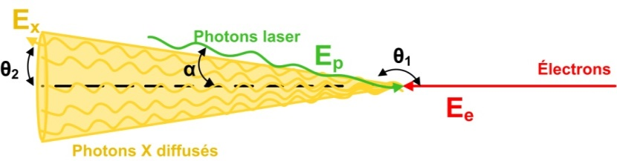

Introduction
Objectif : Source X COMPTON quasi-monochromatique accordable (10 keV - 100 keV),
directive et ultra-rapide (~30 ps). Mode mono-coup ou récurrent.
$θ2$=1/γ
Besoin DAM identifié pour métrologie X (notamment temporelle) sur le Laser Mégajoule
Etude préliminaire : Thèse CIFRE THALES en 2008
  Objectif de la thèse : démonstration de principe
  Résultat : Premiers photons X émis à 10 keV
Nouvelle thèse CEA débutée en 2013
  Objectif de la thèse : développement et optimisation source (37 MeV, SMILE…).
  Objectif : 10¹⁸ photons/s/cm²
2
Notes:
2

Slide 3
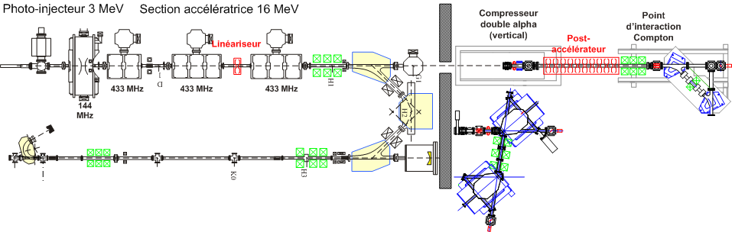
Introduction
L’accélérateur ELSA
En rouge :
éléments de l’évolution d’ELSA vers 37 MeV.
3
Notes:
3

Slide 4
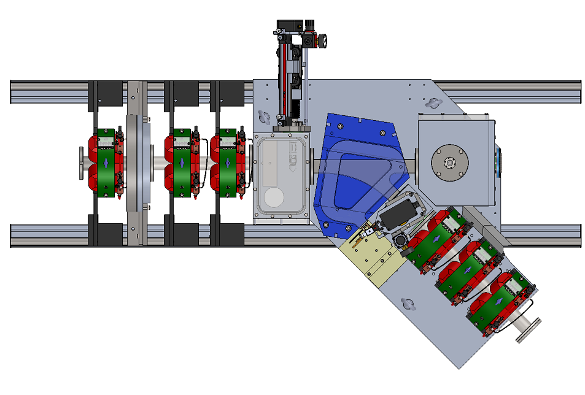
INTRODUCTION
L’Espace d’interaction Compton Inverse
Module injection laser
Module Compton:
Photons laser
Electrons
Photons X
Module spectro
4

Slide 5
Plan de l’exposé
Simulations
Expériences
Optimisation : Système SMILE
Bruit de fond
Premiers résultats d’expériences à 17 MeV
Bilan et perspectives
5
Notes:
5

Slide 6

I- Simulation de l’interaction a 17 MeV
Codes de calcul utilisés :
  CAIN : Code Monte Carlo
  N_{MP}: 7 500 000
  Collaboration avec l’équipe THOM’X(LAL)
  CALDER : Code PIC (Particle in Cell)
  N_{MP}: 500 000
  Code développé en interne en cours de validation
Conditions de simulation
Energie électrons | 17 MeV
Longueur d'onde photons | 532 nm
Durée | 12,7 ps rms
Nb d'impulsions par macro-impulsion | 87
Récurrence des impulsions | 72 MHz
Charge par impulsion | 0,12 nC
Energie des impulsions laser | 0,7 mJ
6
Notes:
6

Slide 7
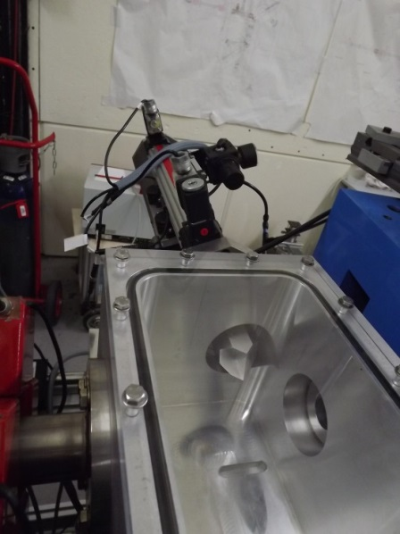
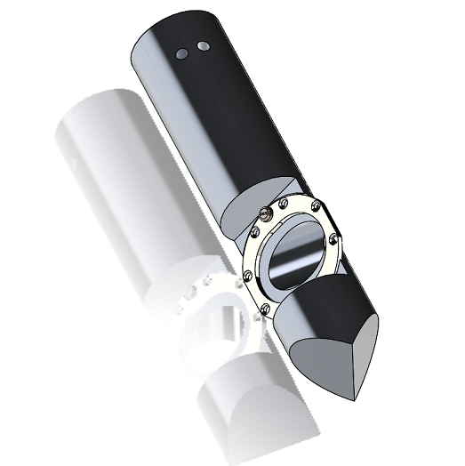
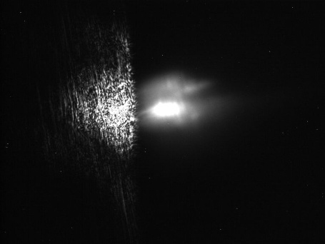
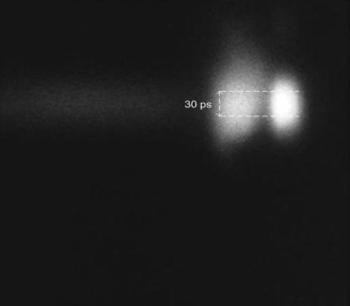
II -Expèrience
Conception:
  Visibilité
  Accessibilité
2 diagnostics :
Recouvrement spatial
  camera CCD
Recouvrement temporel
  Camera à Balayage de Fente
Recouvrement des faisceaux
Spatialement
Temporellement
Axe vertical
Axe temporel
Laser
Électrons
Laser
Electrons
Laser
Électrons
Axe horizontal
Rayonnement RTO vers les cameras
7
Notes:
7

Slide 8
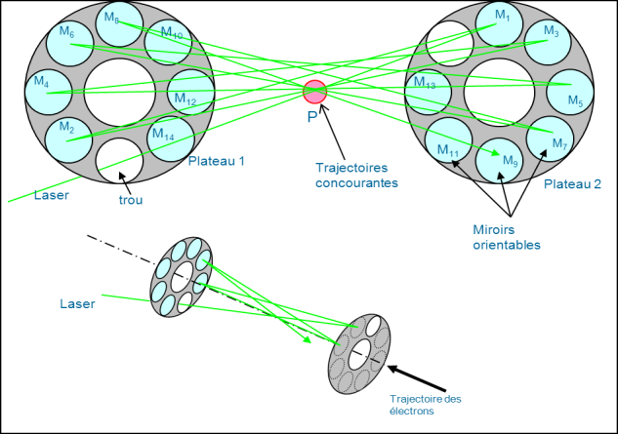
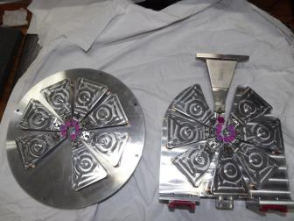
III - SMILE : Système Multi-passage d’Interaction Laser Electrons
e-
…

Slide 9
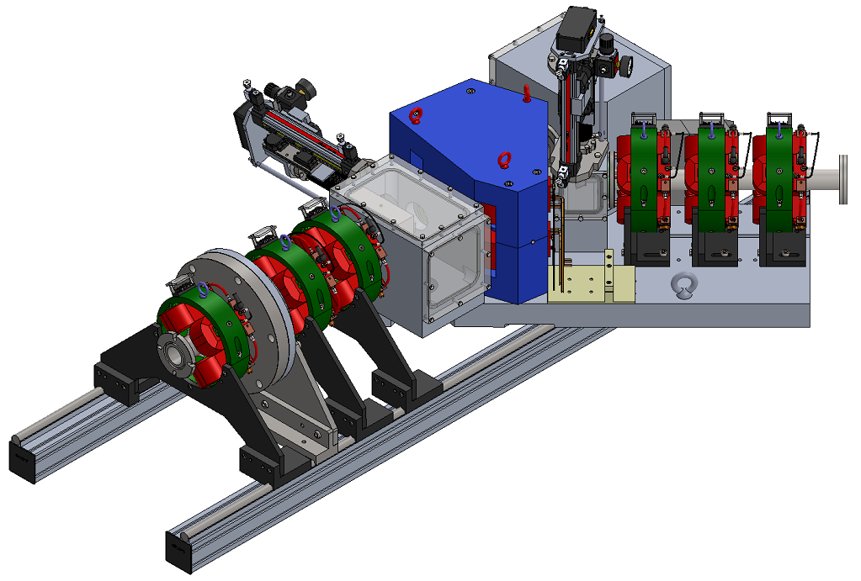
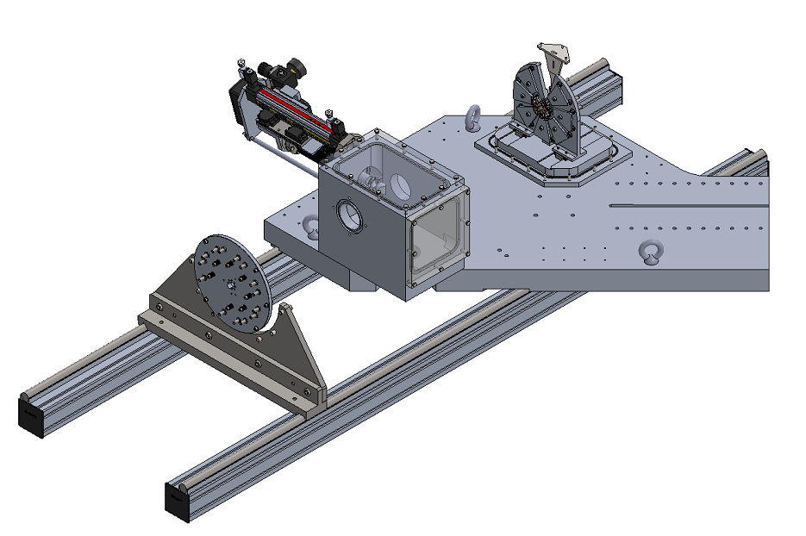
III - SMILE : Système Multi-passage d’Interaction Laser Electrons
Mécanique : Groupe AVANTIS Engineering
Dessin: Jean-Francois Devaux
9
9
Notes:
9

Slide 10
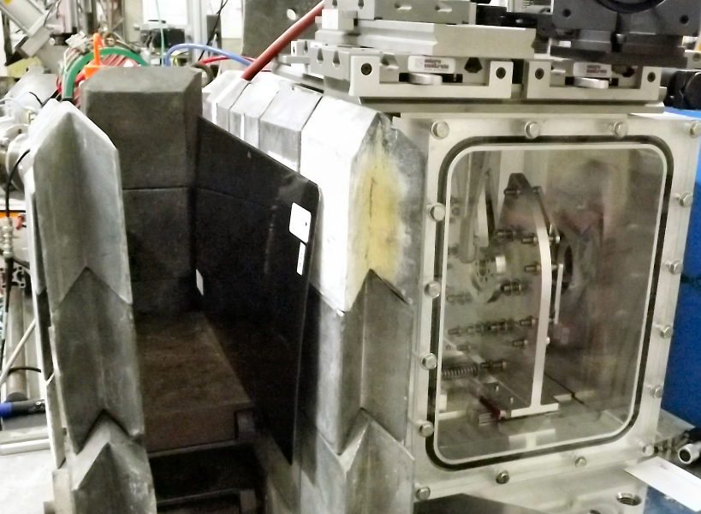
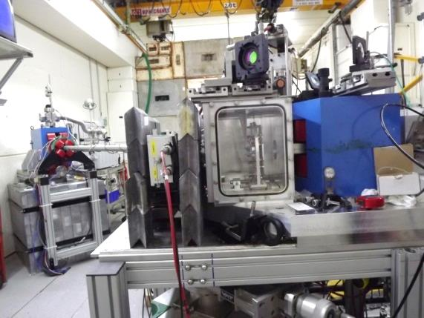
IV – Bruit de fond
Mesure du Bruit :
  Indicateur bruit d’ambiance
  Ecran Radio-luminescent (ERLM) derrière une fenêtre de Be (200µm)
  Photomultiplicateur (PM)
  Lecture ERLM en temps réel
  ↓
  Signal électrique visible sur l’oscilloscope
1 ERLM
Plateau du SMILE
PM
10
Notes:
10

Slide 11
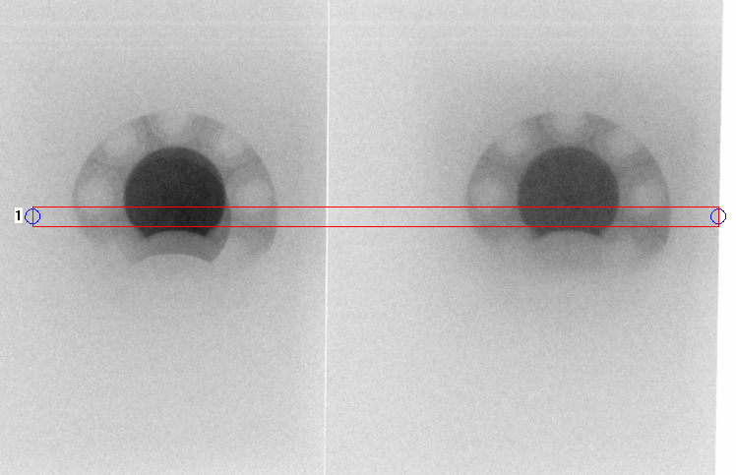
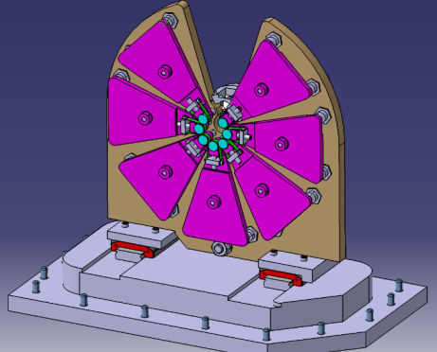
IV – Bruit de fond
Localisation des sources de bruit grâce aux images PSL :
Avec laser
sans laser
Ouverture
Plateau
Image Bruit
Image Source
Bruit
Source Compton
11
Notes:
11

Slide 12
IV – Bruit de fond
Sources de bruit
Origines :
  Effet de champ
  Frottement du halo dans les tuyaux
Solutions :
12
Notes:
12

Slide 13
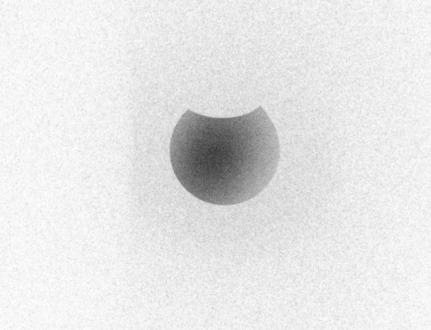

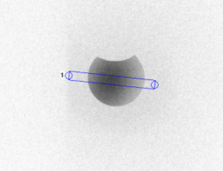
V– Premiers résultats d’expériences :
Source Compton Avec des électrons 17 MeV
Image X (avec laser) :
Image Bdf (sans laser)
Conditions expérimentales
Energie électrons | 17 MeV
Longueur d'onde photons | 532 nm
Durée | 12,7 ps rms
Nb d'impulsions par macro-impulsion | 87
Récurrence des impulsions | 72 MHz
Charge par impulsion | 0,12 nC
Energie des impulsions laser | 0,7 mJ
81 PSL/mm²
12 PSL/mm²
R (Signal+Bdf)/Bdf ~ 7
Profil sur signal X
Demi-angle de cône de rayonnement | 10 mrad | 30 mrad
Nb de photons par macro-impulsion | 2,6 10³ | 9,1 10³
Nb de photons par impulsion | 30 | 105
Brillance crête 10% Δλ/λ (ph/s/mm²/mrad² ) | 3,5 10¹⁴
13
Notes:
13

Slide 14
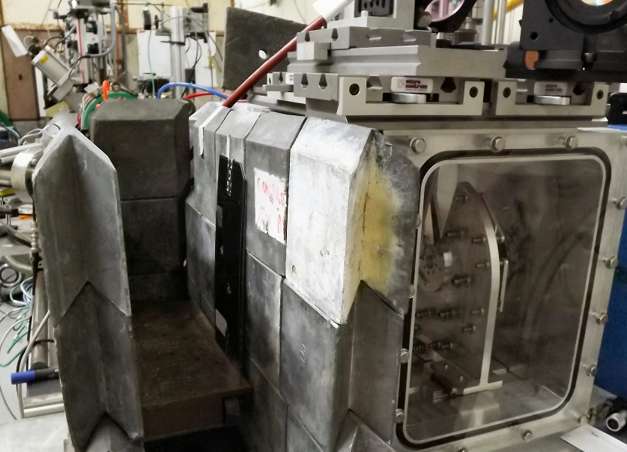
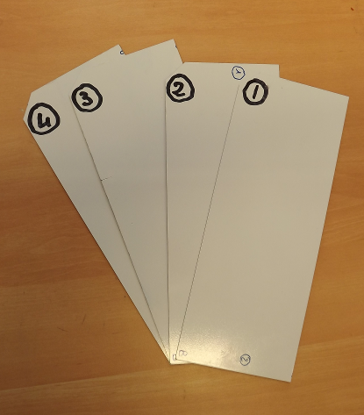
V– Premiers résultats d’expériences :
Source Compton Avec des electrons 17 MeV
2) Mesure de l’ énergie de la source X
  Empilement de 4 ERLM positionnés derrière la fenêtre de 200µm Be et la protection Pb, sur l’axe de propagation des électrons.
Empilement de 4 ERLM
Miroir d’injection laser
Plateau du SMILE
14
Notes:
14

Slide 15
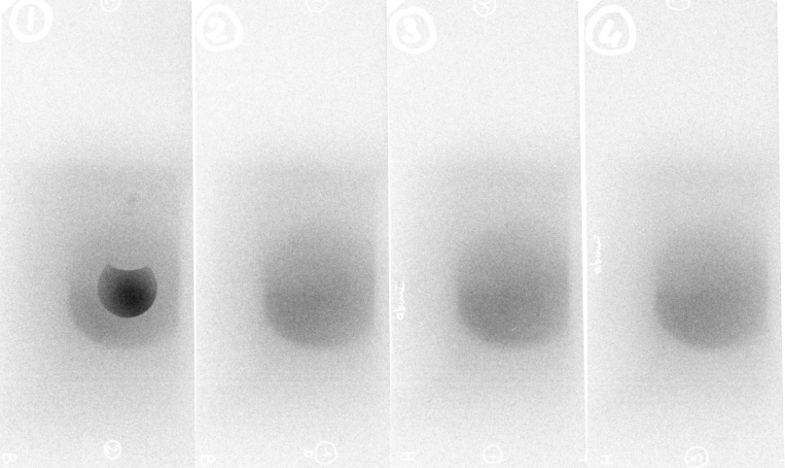
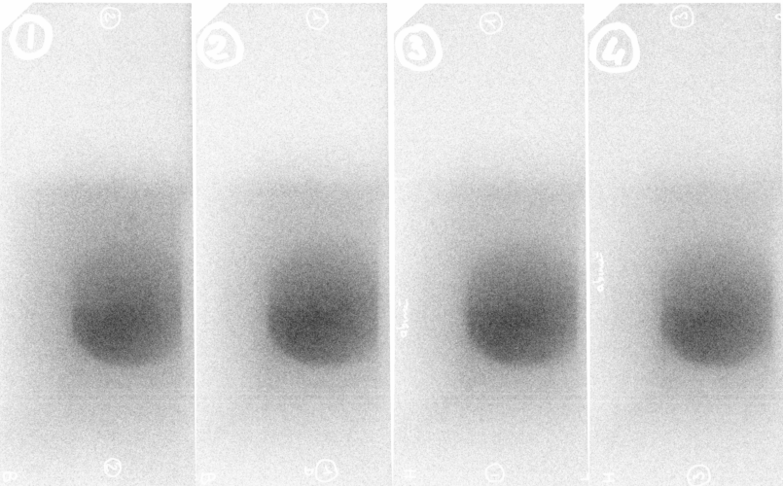
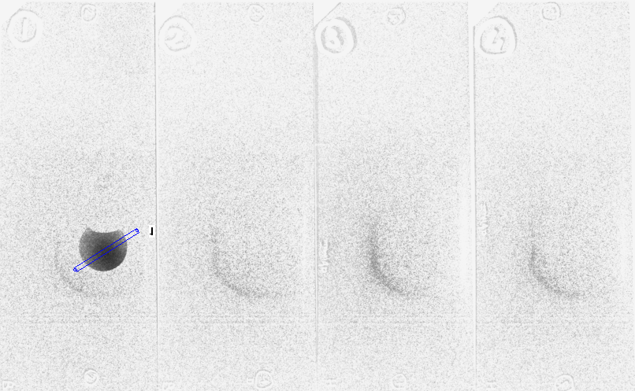
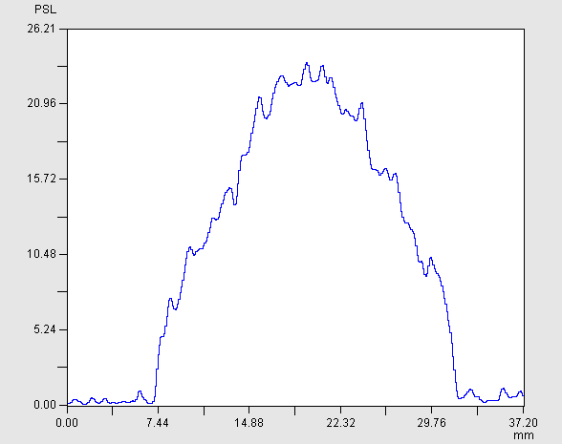
V– Premiers résultats d’expériences :
Source Compton Avec des electrons 17 MeV
Image X (avec laser) : Signal X + Bdf sur le 1er ERLM, Bdf sur les 3 autres
Image Bdf (sans laser) sur les 4 ERLM
150 PSL/mm²
60 PSL/mm²
R (Signal+Bdf)/Bdf ~ 2.5
Comp15_spectlaser6min; 90mJ; 17MeV; 25mA; 6min; 1.2µs; 31 mars 2015
Image X – Image bdf
Le signal X n’est pas pénétrant ➔ faible énergie
Profil sur signal X
15
Notes:
15

Slide 16
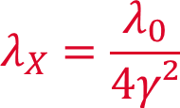

V– Premiers résultats d’expériences :
Source Compton Avec des électrons 17 MeV
Calcul de transmission dans chaque ERLM avec le code MCNP :
Energie attendue :
et $Ex=\frac{hc}{λ_{x}}$
  Avec λ₀= 532 nm et γ=34,3
  E_{x} ≈ 11 keV
  Fenêtre Be 200 µm
72cm
8 cm
Source Compton
ERLMs x 4
➔ Le signal X mesuré a une énergie < 15 KeV

Slide 17
V– Premiers résultats d’expériences :
Source Compton Avec des électrons 17 MeV
 | Calcul analytique | Expérience | Simulation CALDER | Simulation CAIN
Nb ph/micro (cône 10 mrad) | 40 | 30 | 36 45-19% | 35
A 17 MeV, demi-angle cône à 10% BP : θ_{x} = 10 mrad
A 37 MeV la simulation prévoit:
5,9*10^6 ph/micro ou 2*10^17 ph/s/cm²
Pour El=200mJ, σ_{l} =35µm,σ_{Ex} =40 µm, σ_{Ey} =50 µm,ε_{x}=7mm.mrad,ε_{y}=3mm.mrad,
Q=4nC, λ=1,064µm, θ=30mrad
17

Slide 18
V– Premiers résultats d’expériences :
Source Compton Avec des électrons 17 MeV
18

Slide 19
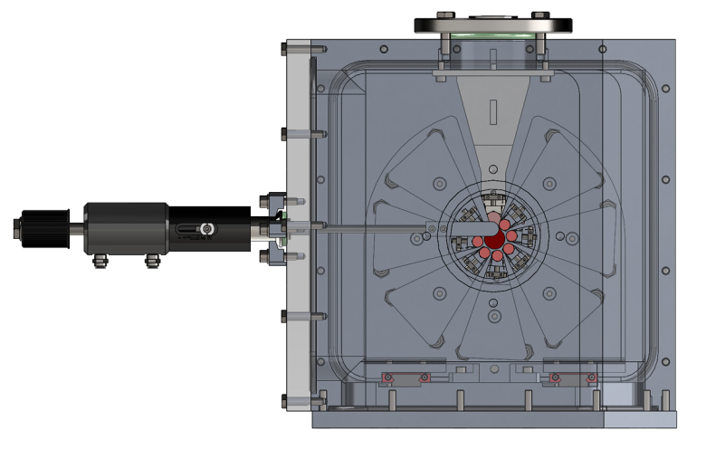
VI – Bilan et perspective
Comment augmenter la brillance de la source?
  Diminution de l’emittance par augmentation de l’Energie des électrons
  Optimisation du nombre de photons laser
  Utilisation d’optiques X
A venir :
  Quantification du gain apporté par le système SMILE (novembre 2015) grâce à l’adjonction d’un système d’obturation du 1er miroir du SMILE.
  Expériences source Compton avec faisceau électrons 37 MeV(mars 2016)
19
Notes:
19

Slide 20
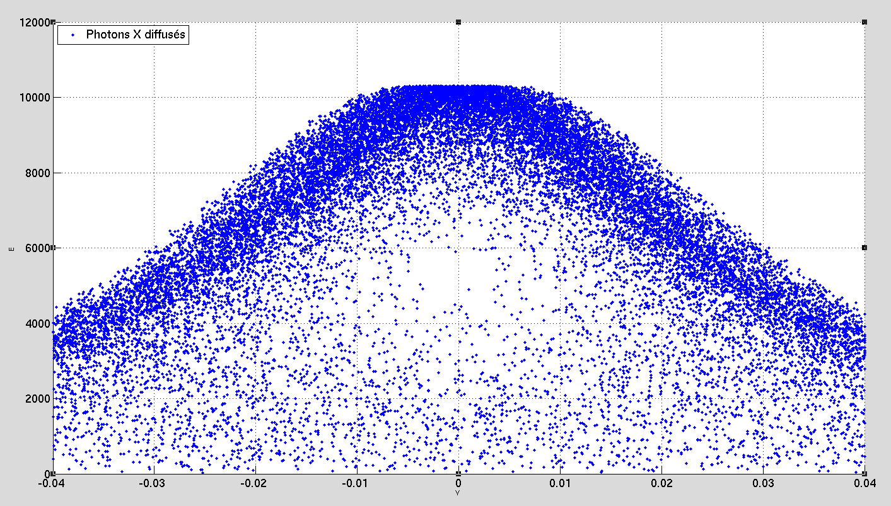
I- Simulation de l’interaction a 17 MeV
Conditions de simulation
Energie électrons | 17 MeV
Longueur d'onde photons | 532 nm
Durée | 12,7 ps rms
Nb d'impulsions par macro-impulsion | 87
Récurrence des impulsions | 72 MHz
Charge par impulsion | 0,12 nC
Energie des impulsions laser | 0,7 mJ
Code de calcul utilisé : CAIN
Code Monte Carlo
Nombre MP: 7 500 000
Collaboration avec l’équipe THOM’X du LAL
E_{x}
θ
Energie des X émis en fonction de leur position dans un plan
20

Slide 21
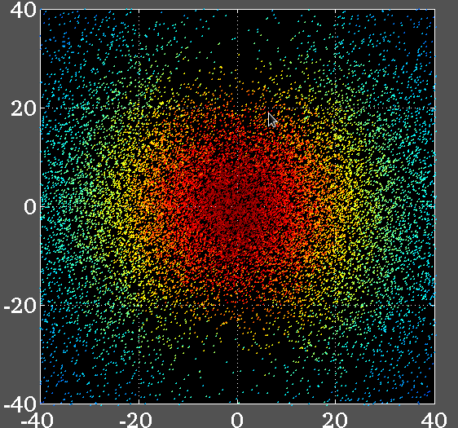

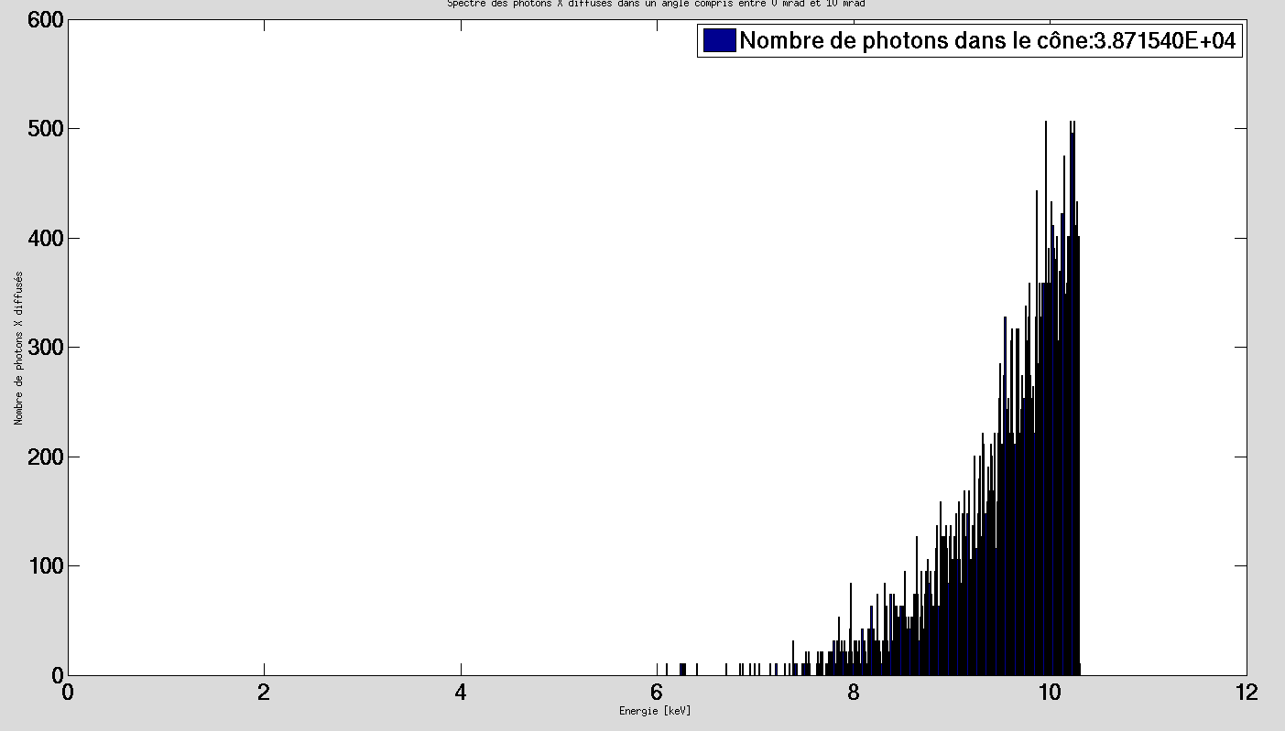
I- Simulation de l’interaction a 17 MeV
Code de calcul utilisé : CAIN
Code Monte-Carlo
φ(mrad)
Nb X
E_{x}
θ(mrad)
Nombre de photons X émis en fonction de l’Energie
dans un cône de 10 mrad
Répartition des X émis dans un plan
21

Slide 22
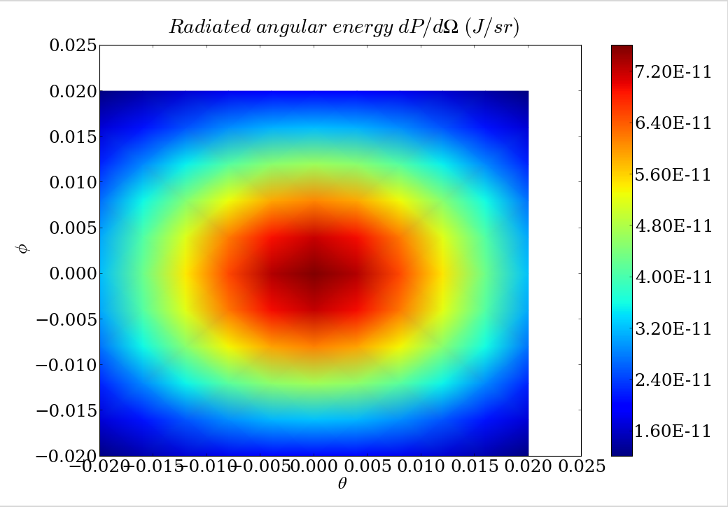
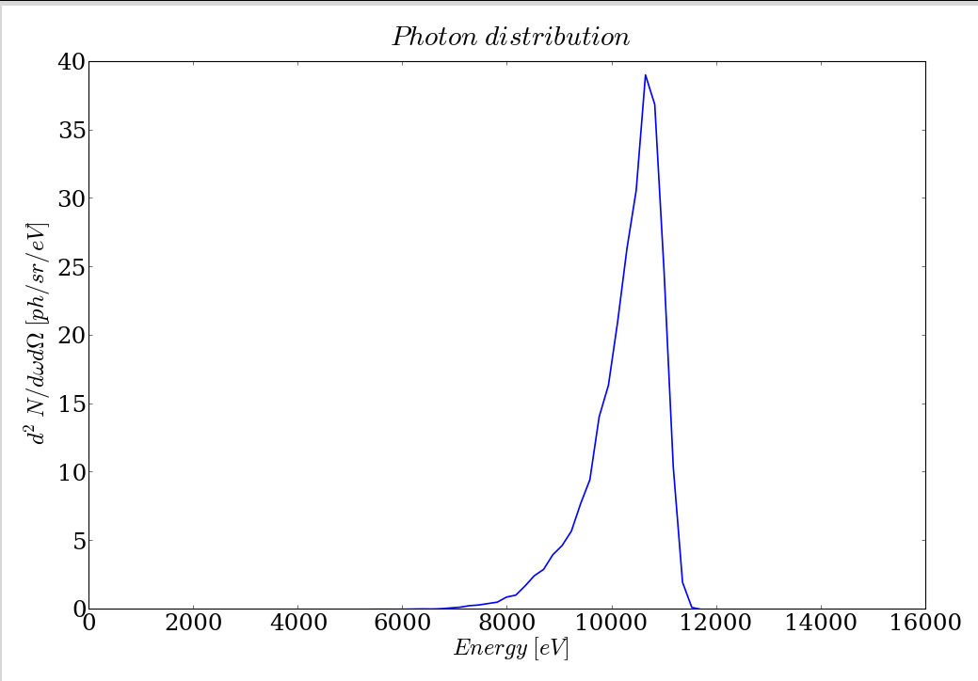
I- Simulation de l’interaction a 17 MeV
Code de calcul utilisé : CALDER
Code PIC : Particle In Cell
Nombre MP: 500 000
Energie rayonnée par unité d’angle solide
Nombre de photons X émis par unité d’angle solide
en fonction de l’Energie
22

Slide 23
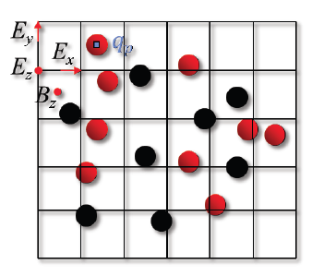
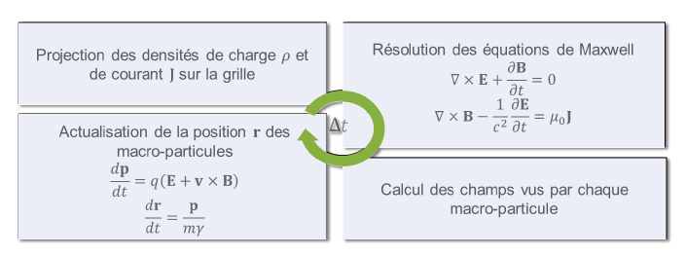
Le Code CALDER – CALDER CiRc
Principe de fonctionnement :
  Macro-particules réparties dans une trame
  - Equation de Maxwell pour déterminer les champs E et B
  - Equation du mouvement pour calculer le pousseur de particules
Fig.: maillage et macro-particules

Slide 24
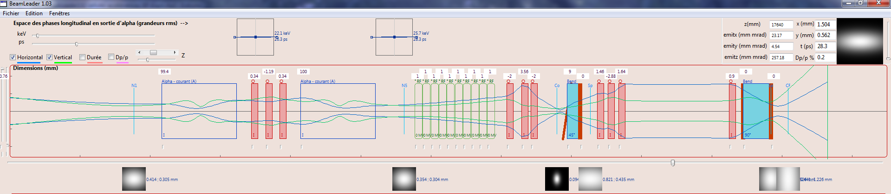
IV – Bruit de fond
Solutions imaginées :
  Positionnement de 3 collimateurs aux endroits stratégiques de la ligne
  1 protection dans le dernier module avant le détecteur
  Usinage du Plateau 1 du SMILE
24
Notes:
24

Slide 25
V– Premiers résultats d’expériences :
Source Compton Avec des electrons 17 MeV
Profil de la source X
  Un ERLM positionné derrière la fenêtre de 200µm Be et la protection Pb, sur l’axe de propagation des électrons.
Expériences mars-avril 2015 :
1 ERLM
Miroir d’injection laser
Plateau du SMILE
25
Notes:
25

Slide 26
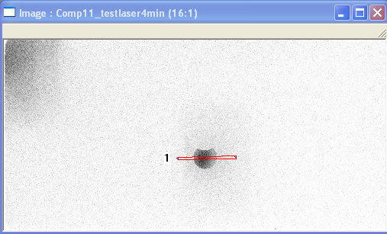
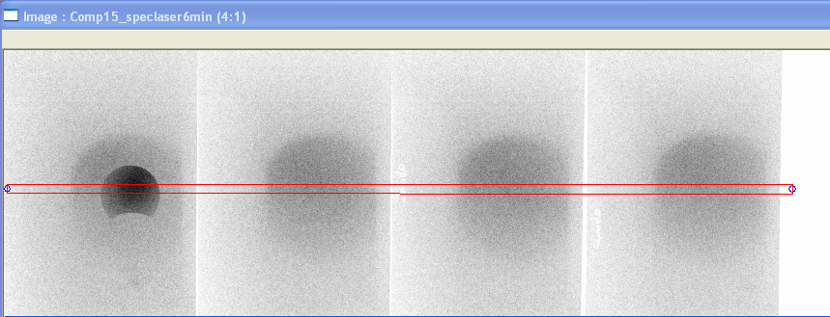
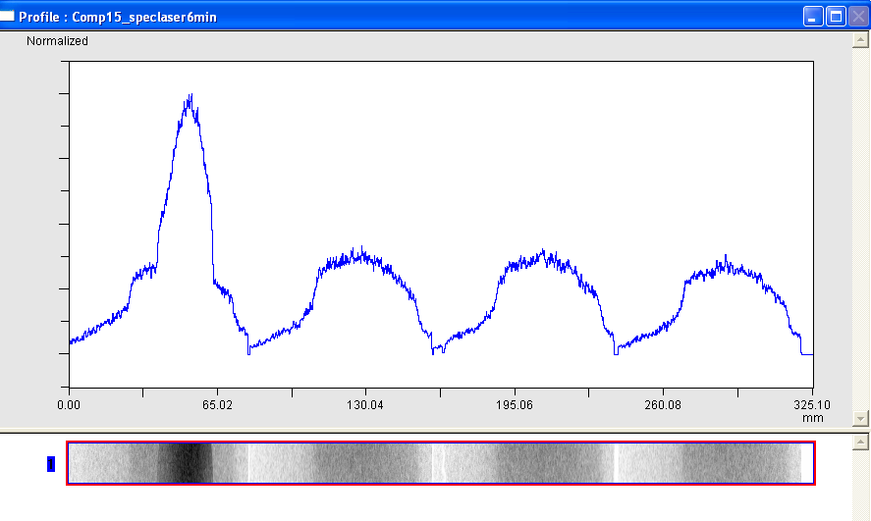
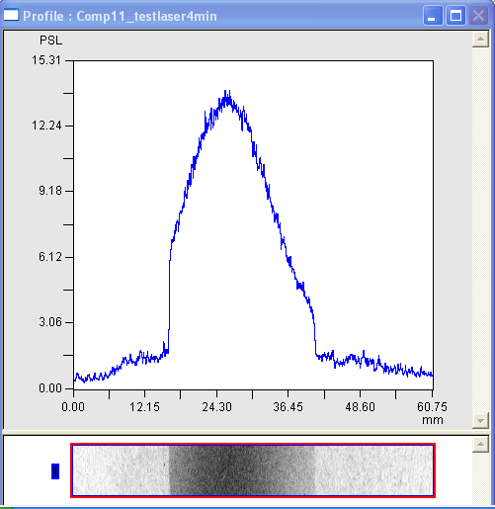
26

Slide 27
II – Dimensionnement du SMILE
Faisceau laser (532nm) :
  50 µm rms; cône 10 mrad
Faisceau d’électrons:
  Configuration ELSA 17 MeV : 100 µm rms, cône 23,6 mrad,
  Configuration ELSA 37 MeV : 50 µm rms, cône 22 mrad,
Faisceau d’X:
  Configuration ELSA 17 MeV : Cône 29 mrad
  Configuration ELSA 37 MeV : Cône 13,6 mrad
Plateau 1
Rayon de courbure des miroirs :
Demi-distance SMILE
Plateau 2
Faisceau laser
10 mrad
Faisceau d’X
25 mrad
30 mrad
10 mrad
Faisceau d’électrons
Point d’interaction
Faisceau laser
Distance dépendant de la fréquence de répétition des impulsions laser
27
Notes:
Dans un second temps, le positionnement des miroirs dépend de l’angle solide occupé par chacun des faisceaux.
Faisceau d’électrons: 2 cas extrêmes 17 MeV et 37Mev. L’emittance géométrique étant liée au facteur relativiste par 1/γ, elle diminue lorsqu’on augmente l’énergie des électrons. On arrive donc à obtenir un faisceau de plus petit diamètre qui compense l’augmentation de la divergence. L’encombrement du faisceau d’électron reste donc à peu près constant (à 4σ).
Ce n’est pas le cas du faisceau d’X qui est crée dans un cône de demi angle rms 1/γ.
On tiendra compte du cas 17 MeV d’encombrement plus élevé.
27

Slide 28
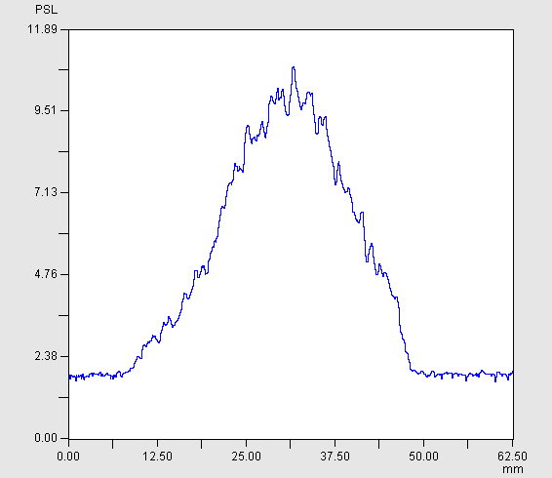
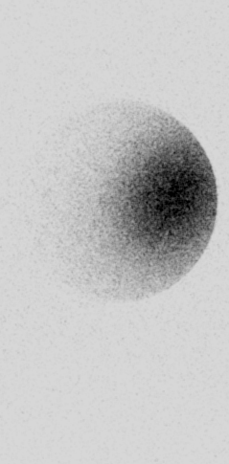
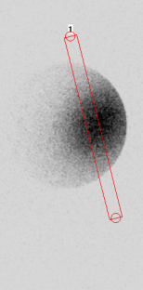

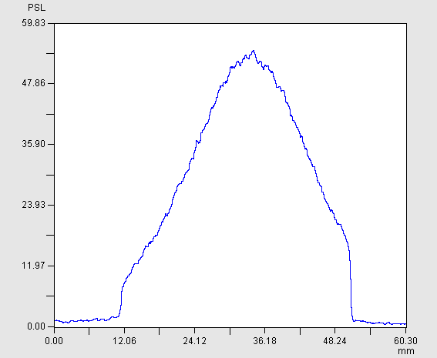
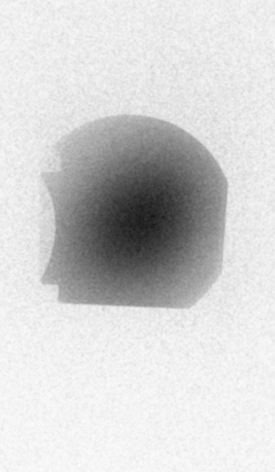
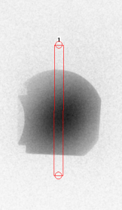
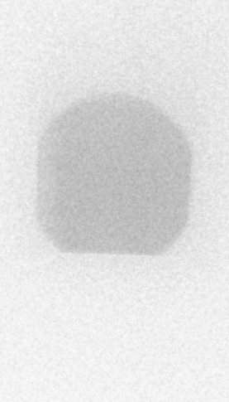
V – Bilan et perspective
Images d’archive 2009-2010 :
Image X (avec laser) :
Signal X + Bdf
Image Bdf (sans laser)
Profils sur signal X
23 PSL/mm²
5 PSL/mm²
Compton 1 erlm 1; 300mJ; 17MeV; 13mA; 50s; 20µs ; 16 sept 2009
115 PSL/mm²
23 PSL/mm²
Compton X 1; 200mJ (70mJ en casemate); 17MeV; 17mA; 2min; 1.4µs ; 17 sept 2010
R (Signal+Bdf)/Bdf ~ 5
28
Notes:
28

Slide 29
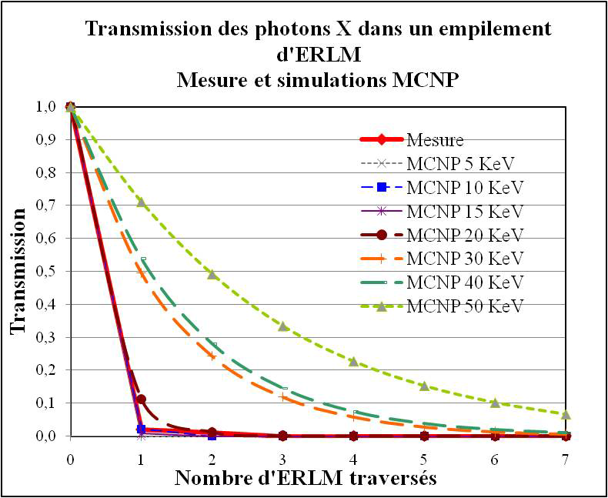
V – Bilan et perspective
29
Notes:
29

Slide 30
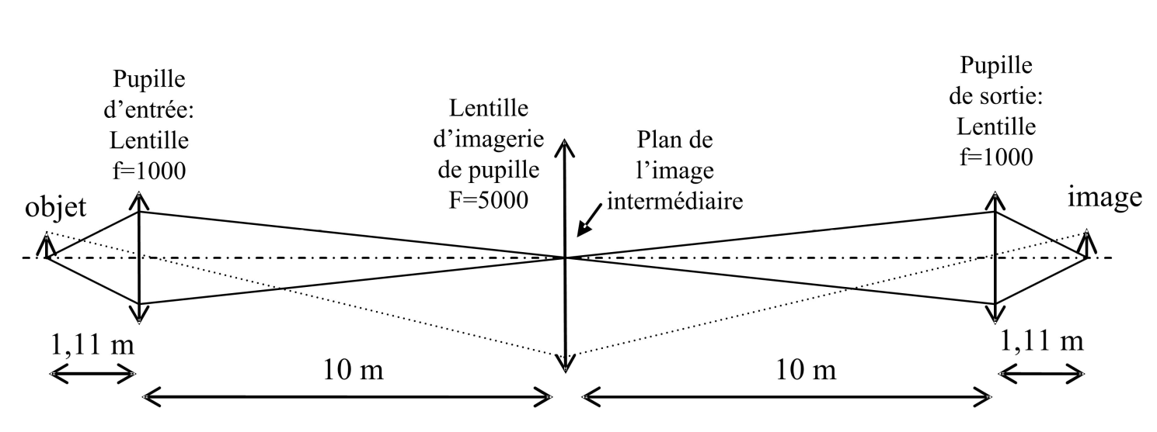
30

Slide 31
Dimensionnement du SMILE
Plateau 1
Rayon de courbure des miroirs :
Demi-distance SMILE
Plateau 2
Faisceau laser
10 mrad
Faisceau d’X
25 mrad
30 mrad
10 mrad
Faisceau d’électrons
Point d’interaction
Faisceau laser
Distance dépendant de la fréquence de répétition des impulsions laser
31
Notes:
Dans un second temps, le positionnement des miroirs dépend de l’angle solide occupé par chacun des faisceaux.
Faisceau d’électrons: 2 cas extrêmes 17 MeV et 37Mev. L’emittance géométrique étant liée au facteur relativiste par 1/γ, elle diminue lorsqu’on augmente l’énergie des électrons. On arrive donc à obtenir un faisceau de plus petit diamètre qui compense l’augmentation de la divergence. L’encombrement du faisceau d’électron reste donc à peu près constant (à 4σ).
Ce n’est pas le cas du faisceau d’X qui est crée dans un cône de demi angle rms 1/γ.
On tiendra compte du cas 17 MeV d’encombrement plus élevé.
31

Slide 32
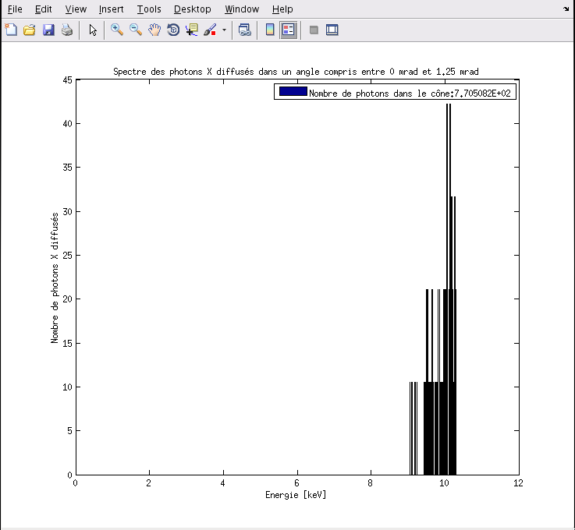
Simulation de l’interaction a 17 MeV
Comparaison des codes CAIN et CALDER sur un cas type
Nombre de photons X émis par unité d’angle solide
en fonction de l’Energie
Nombre de photons X émis en fonction de l’Energie
32

Slide 33
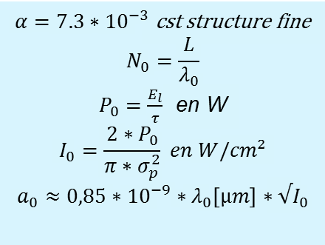
V– Premiers résultats d’expériences :
Source Compton Avec des électrons 17 MeV
 | Calcul analytique | Expérience | Simulation CALDER | Simulation CAIN
Nb ph/micro (cône 10 mrad) | 40 | 30 | 36 45-19% | 35
Nb ph/micro (tout cône) | 603 | 120 E theo 105 E simu (dans 30mrad) | 688 | 243
A 17 MeV, demi-angle cône à 10% BP :
θ_{x} = 10 mrad
Théorie : Nx = (2/3)*α*a₀²*N₀*Ne
Nx = Ne*Np*σth/(4πσ²p)
A 37 MeV la simulation prévoit:
5,9*10^6 ph/micro ou 2*10^17 ph/s/cm²
Pour El=200mJ, σ_{l} =35µm,σ_{Ex} =40 µm, σ_{Ey} =50 µm,ε_{x}=7mm.mrad,ε_{y}=3mm.mrad,
Q=4nC, λ=1,064µm, θ=30mrad
33

